Slide 1

Zrównoważony Kampus SGGW –
- kształcenie na rzecz branż kluczowych
Fundusze Europejskie
dla Rozwoju Społecznego
Projekt współfinansowany z Europejskiego Funduszu Społecznego Plus
w ramach Programu Fundusze Europejskie dla Rozwoju Społecznego 2021-2027
Priorytet 1 Umiejętności
Działanie 01.05 Umiejętności w szkolnictwie wyższym

Slide 2
Systemy informacji geograficznej
Ćwiczenia 1
Wprowadzenie do systemów informacji geograficznej (GIS) i możliwości ich wykorzystania w rolnictwie

Slide 3
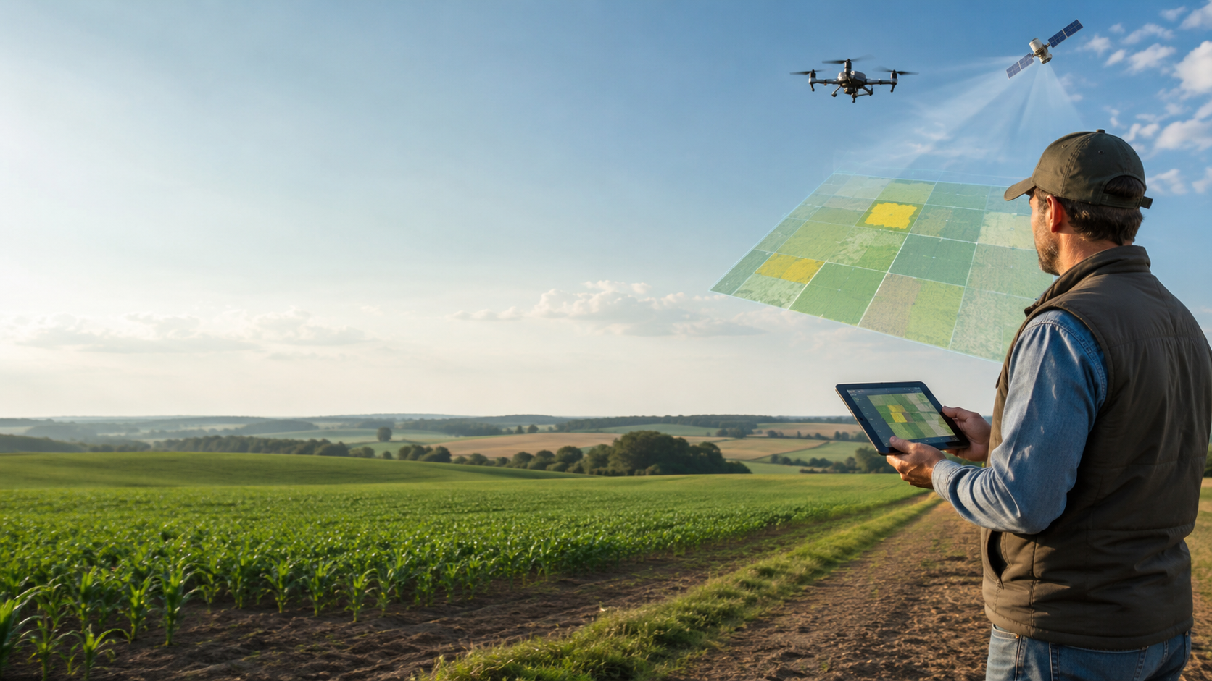
Wprowadzenie do systemów informacji geograficznej (GIS)
GIS = Geographic Information System, czyli system informacji geograficznej lub system informacji przestrzennej (SIP).
Najprościej: GIS to „mapa w komputerze”, ale w praktyce jest to połączenie mapy, bazy danych, narzędzi analizy i sposobu prezentowania wyników.
W rolnictwie GIS jest szczególnie ważny, ponieważ większość zjawisk produkcyjnych, przyrodniczych i administracyjnych ma wymiar przestrzenny.
Gleba, woda, ukształtowanie terenu, plon, choroby roślin, susza, użytkowanie ziemi i granice działek zawsze odnoszą się do konkretnego miejsca.
Prezentacja pokazuje podstawowe pojęcia GIS, typy danych, układy współrzędnych, źródła danych oraz przykłady zastosowań w rolnictwie w różnych skalach.

Slide 4
Czym jest GIS / SIP?
GIS to system służący do pracy z informacją przestrzenną, czyli informacją odnoszącą się do lokalizacji na powierzchni Ziemi.
W polskiej terminologii stosuje się dwie nazwy:
  system informacji geograficznej — GIS;
  system informacji przestrzennej — SIP.
Kluczowe jest powiązanie dwóch elementów: położenia obiektu i jego cech opisowych.
Przykład: granica pola określa, gdzie pole się znajduje, a tabela atrybutów mówi, jaka jest uprawa, powierzchnia, odmiana, plon lub dawka nawozu.
GIS nie jest więc tylko programem do rysowania map. Jest narzędziem do organizowania, analizowania i interpretowania danych o przestrzeni.

Slide 5
Dlaczego GIS jest potrzebny w rolnictwie?
Warunki produkcji rolnej są zmienne przestrzennie: nawet w obrębie jednego pola mogą różnić się typ gleby, pH, wilgotność, zawartość składników i wysokość plonu.
Zjawiska pogodowe i środowiskowe, takie jak susza, przymrozki, erozja lub podtopienia, mają zasięg przestrzenny i można je analizować na mapach.
Decyzje rolnicze często wymagają odpowiedzi na pytania „gdzie?”, „ile?” i „w jakim sąsiedztwie?”.
Przykłady pytań:
  gdzie występują najsłabsze fragmenty pola?
  które działki leżą na glebach lekkich i są zagrożone suszą?
  jaką powierzchnię zajmuje dana uprawa w gminie lub województwie?
  gdzie warto zaplanować działania retencyjne lub przeciwerozyjne?
GIS pozwala łączyć wiedzę terenową, dane pomiarowe, dane administracyjne i obserwacje satelitarne w jedną spójną analizę.

Slide 6
Funkcja 1: gromadzenie i zarządzanie danymi
Pierwszą podstawową funkcją GIS jest gromadzenie danych o obiektach i zjawiskach znajdujących się w przestrzeni.
W rolnictwie mogą to być m.in.:
  granice działek rolnych, pól produkcyjnych, kwater sadowniczych i użytków zielonych;
  punkty poboru prób gleby, lokalizacje czujników, stacji pogodowych i obserwacji terenowych;
  linie dróg dojazdowych, rowów melioracyjnych, cieków wodnych i ścieżek technologicznych;
  warstwy glebowe, hydrologiczne, administracyjne, przyrodnicze i klimatyczne;
  dane z maszyn rolniczych: trasy przejazdu, dawki nawozów, oprysków, plon i wilgotność ziarna.
GIS umożliwia także kontrolę jakości danych: sprawdzanie kompletności, poprawności geometrii, układu współrzędnych i zgodności atrybutów.

Slide 7
Funkcja 2: analiza danych
Drugą podstawową funkcją GIS jest analiza przestrzenna, czyli badanie relacji między obiektami i zjawiskami.
Typowe pytania analityczne w rolnictwie:
  które pola leżą w strefie suszy, zalania lub ryzyka erozji?
  jaka część gospodarstwa znajduje się na glebach lekkich?
  ile hektarów uprawy znajduje się w buforze 100 m od cieku wodnego?
  gdzie występują obszary o niskim pH lub niskiej zasobności w składniki pokarmowe?
  jak zmienia się kondycja roślin na podstawie kolejnych obrazów satelitarnych?
  które gminy lub powiaty są najbardziej narażone na deficyt wody?
Analizy GIS mogą być proste, np. obliczanie powierzchni, albo złożone, np. modelowanie ryzyka suszy, erozji lub strat plonu.

Slide 8
Funkcja 3: wizualizacja danych
Trzecią podstawową funkcją GIS jest wizualizacja danych i wyników analiz.
Wyniki można przedstawić jako:
  mapy tematyczne, np. udział gruntów ornych, klasy bonitacyjne, zasobność gleb;
  mapy ryzyka, np. suszy, erozji, podtopień, strat plonu lub konfliktów przestrzennych;
  mapy zabiegów agrotechnicznych, np. strefy zmiennego nawożenia, wapnowania lub siewu;
  raporty dla gospodarstwa, gminy, powiatu, województwa lub kraju;
  aplikacje internetowe, dashboardy i serwisy mapowe.
Dobra mapa nie tylko pokazuje dane, ale pomaga zrozumieć strukturę przestrzenną zjawiska i podjąć decyzję.
W rolnictwie mapa jest często najwygodniejszą formą komunikacji między naukowcem, doradcą, rolnikiem i administracją.

Slide 9
Jakie dane można gromadzić w GIS?
W GIS przechowuje się dwa uzupełniające się rodzaje informacji.
1. Kształt i położenie obiektów geograficznych
  Przykłady: zasięg pól, lasów, jezior, obszarów chronionych, stref zalewowych, fragmentów pola, dróg, rowów, punktów pomiarowych i granic administracyjnych.
  W rolnictwie geometria może oznaczać np. granicę pola, punkt próby gleby, linię przejazdu maszyny albo strefę nawożenia.
2. Informacje alfanumeryczne przypisane obiektom
  Są to teksty lub wartości liczbowe zapisane w tabeli atrybutów.
  Dla pola mogą to być: numer działki, powierzchnia, uprawa, odmiana, termin siewu, dawka nawozu i plon.
  Dla punktu próby gleby: pH, zawartość P, K, Mg, próchnica, data pobrania i głębokość próby.
Najważniejsza zasada: dane przestrzenne i atrybutowe są ze sobą powiązane.

Slide 10
Główne typy danych wektorowych
Dane wektorowe opisują obiekty za pomocą współrzędnych i najlepiej nadają się do przedstawiania obiektów o wyraźnym kształcie lub granicy.
Punkty
  lokalizacje prób glebowych, czujników wilgotności, stacji meteorologicznych, pułapek feromonowych, studni, źródeł wody i obserwacji chorób roślin;
  w małej skali punktem może być także gospodarstwo, miejscowość lub punkt skupu.
Linie
  drogi dojazdowe, ścieżki technologiczne, rowy melioracyjne, cieki wodne, linie energetyczne, granice między kwaterami lub przejazdy maszyn;
  pozwalają analizować długość, dostępność, ciągłość i połączenia między obiektami.
Poligony
  działki rolne, pola, kwatery sadownicze, lasy, jeziora, obszary chronione, strefy suszy, gleby, gminy, powiaty i województwa.

Slide 11
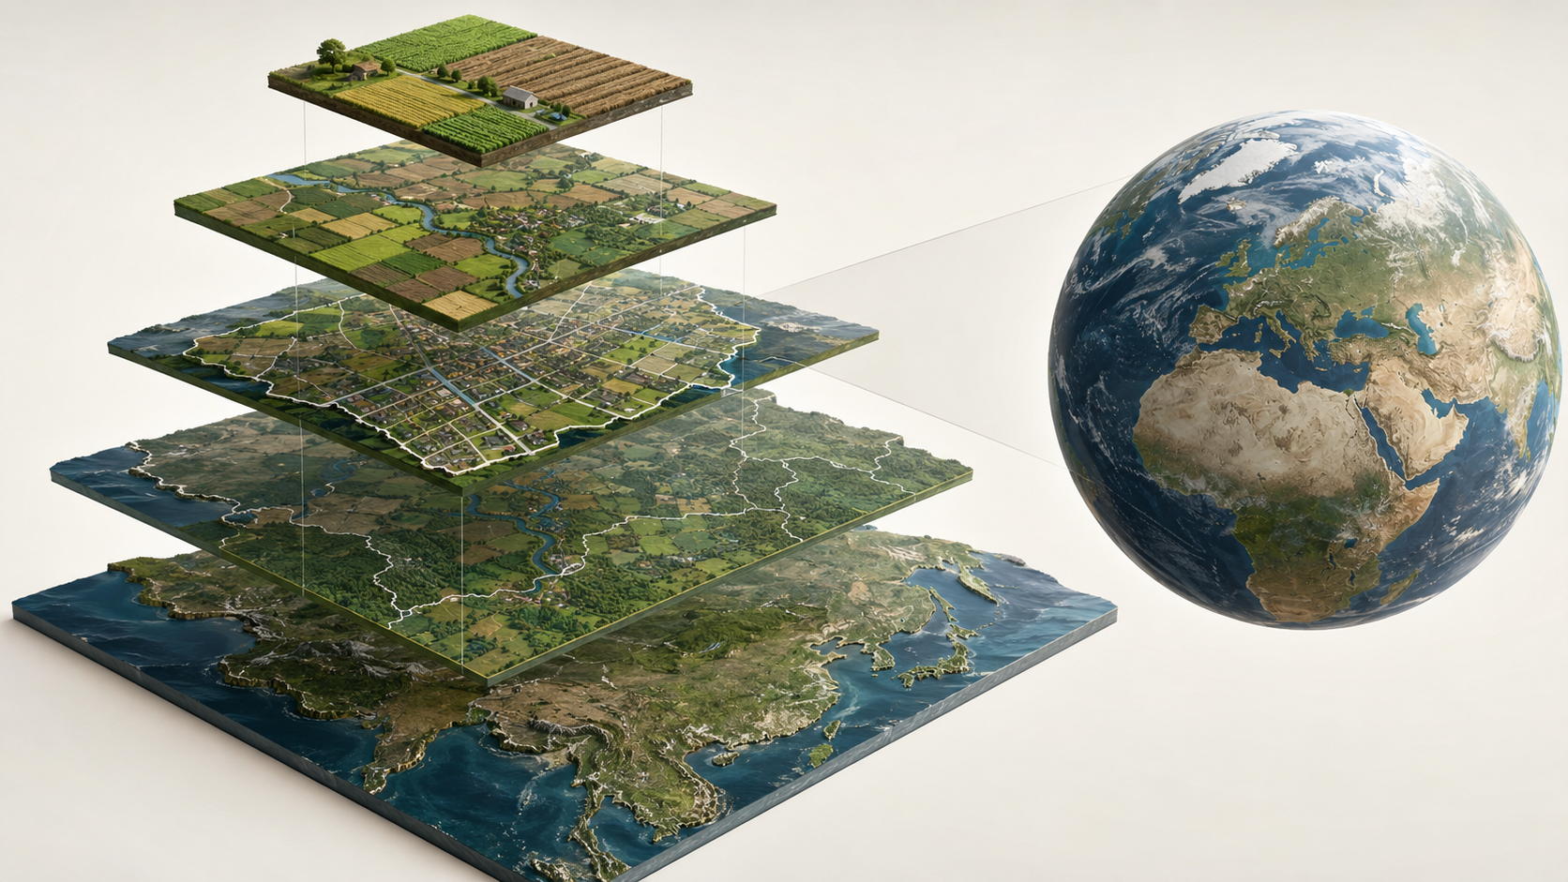
Dane rastrowe
Dane rastrowe opisują przestrzeń jako regularną siatkę komórek, czyli pikseli. Każdy piksel ma określoną wartość.
Przykłady danych rastrowych w rolnictwie:
  zdjęcia satelitarne i lotnicze;
  ortofotomapy z dronów;
  numeryczne modele terenu, mapy spadków i ekspozycji stoków;
  mapy temperatury powierzchni, wilgotności lub indeksów roślinności;
  mapy plonu, zasobności lub zachwaszczenia zapisane jako regularna siatka.
Dane rastrowe dobrze opisują zjawiska ciągłe, które zmieniają się stopniowo w przestrzeni: wysokość terenu, wilgotność gleby, temperaturę, biomasa, kondycję roślin lub intensywność suszy.
W praktyce GIS często łączy dane rastrowe i wektorowe, np. obraz satelitarny z granicami pól i wynikami prób glebowych.

Slide 12
Źródła danych GIS w rolnictwie
Źródła danych przestrzennych są bardzo zróżnicowane. Wybór źródła zależy od celu analizy i wymaganej dokładności.
Pomiary GNSS / GPS
  granice pól, punkty prób glebowych, lokalizacje czujników, dokumentacja zabiegów i monitoring maszyn;
Dane z maszyn rolniczych
  mapy plonu, trasy przejazdów, dawki nawozów i środków ochrony roślin, prędkość pracy, wilgotność ziarna;
Dane publiczne i administracyjne
  granice administracyjne, ewidencja gruntów, BDOT, ortofotomapy, numeryczne modele terenu, mapy glebowo-rolnicze, obszary chronione;
Teledetekcja
  obrazy satelitarne, zdjęcia lotnicze i dane z dronów do monitorowania roślin, suszy, zalania, uszkodzeń i zmian w czasie.

Slide 13
Skala zastosowań GIS: działka i gospodarstwo
Pojedyncza działka lub pole
  wyznaczanie granic pól i powierzchni upraw;
  analiza zmienności gleby i plonu w obrębie pola;
  tworzenie map zasobności, pH, wilgotności i stref produkcyjnych;
  planowanie nawożenia, wapnowania, ochrony roślin, siewu i nawadniania;
  ocena szkód po suszy, gradzie, zalaniu, zwierzynie lub chorobach.
Gospodarstwo
  zarządzanie strukturą upraw, płodozmianem i ewidencją zabiegów;
  planowanie pracy maszyn i logistyki przejazdów;
  łączenie danych z maszyn, zdjęć satelitarnych, prób glebowych i dokumentacji produkcyjnej;
  ocena ryzyka produkcyjnego i efektywności wykorzystania zasobów.

Slide 14
Skala zastosowań GIS: region, kraj i świat
Gmina i powiat
  planowanie małej retencji, ochrona gruntów rolnych, identyfikacja obszarów problemowych, analiza konfliktów między rolnictwem, zabudową i ochroną przyrody;
Województwo i kraj
  monitorowanie suszy, struktury zasiewów, powierzchni upraw, potencjału produkcyjnego i regionalnego zróżnicowania warunków rolniczych;
Skala europejska i globalna
  prognozowanie plonów, monitoring bezpieczeństwa żywnościowego, analiza zmian klimatu, degradacji gleb, deforestacji i przepływów towarów rolnych;
Zmiana skali oznacza zmianę szczegółowości danych.
Na poziomie pola potrzebna jest dokładność metrów lub centymetrów. Na poziomie kraju lub świata ważniejsze są spójność, porównywalność i regularność obserwacji.

Slide 15
Model kształtu Ziemi: elipsoida i geoida
Ziemia nie jest idealną kulą. Do obliczeń geodezyjnych stosuje się uproszczone modele jej kształtu.
Elipsoida ziemska
  spłaszczona elipsoida obrotowa, której powierzchnia jest najbardziej zbliżona do hydrostatycznej powierzchni Ziemi;
  jest opisana m.in. przez półoś dużą a i półoś małą b albo przez półoś a i spłaszczenie f;
  spłaszczenie: f = (a − b) / a;
  odwrotność spłaszczenia: 1/f = a / (a − b).
Geoida
  teoretyczna powierzchnia stałego potencjału siły ciężkości, zbliżona do średniego poziomu mórz;
  jest ważna przy określaniu wysokości, np. wysokości ortometrycznej podawanej przez odbiorniki GNSS.
W praktyce rolniczej najważniejsze jest rozumienie, że różne dane mogą odnosić się do różnych układów odniesienia i wymagają poprawnej transformacji.

Slide 16
Współrzędne geograficzne i zapis dziesiętny
Współrzędne geograficzne można zapisywać jako stopnie, minuty i sekundy albo jako stopnie dziesiętne.
Oprogramowanie GIS zwykle wymaga zapisu dziesiętnego, ponieważ taki format jest wygodny do obliczeń, importu i eksportu danych.
Wzór konwersji:
  stopnie dziesiętne = stopnie + minuty/60 + sekundy/3600
Przykład dla budynku 37 na kampusie SGGW:
  21°2'34,423"E, 52°9'42,872"N = 21,0428953°E, 52,1619091°N
W programach GIS zwykle zapisuje się tylko liczby, bez symboli „°E” i „°N”:
  X = 21,0428953; Y = 52,1619091
Trzeba pilnować kolejności współrzędnych: często X,Y oznacza długość, szerokość geograficzną, ale w niektórych usługach spotyka się kolejność odwrotną.

Slide 17
Dokładność zapisu współrzędnych
Na powierzchni Ziemi jeden stopień szerokości geograficznej odpowiada w przybliżeniu około 111 km.
Dla długości geograficznej podobna wartość występuje na równiku, ale maleje wraz z oddalaniem się od równika i na biegunach spada do zera.
Przybliżenie dla szerokości geograficznej:
  0,001° ≈ 111 m; 0,0001° ≈ 11,1 m; 0,00001° ≈ 1,11 m;
  0,000001° ≈ 0,111 m, czyli około 11 cm;
  0,0000001° ≈ 0,011 m, czyli około 1 cm.
Do zapisu współrzędnych z dokładnością około 1 cm potrzeba więc orientacyjnie siedmiu miejsc po przecinku w stopniach szerokości geograficznej.
Nie oznacza to jednak, że zwykły odbiornik GPS mierzy z taką dokładnością.
Rzeczywista dokładność zależy od odbiornika, korekcji, warunków terenowych, liczby satelitów i metody pomiaru.

Slide 18
Wybrane układy współrzędnych: WGS84, EPSG:3857 i UTM
WGS84
  globalny układ współrzędnych geograficznych, powszechnie kojarzony z GPS/GNSS;
  współrzędne są zwykle zapisywane jako długość i szerokość geograficzna w stopniach.
EPSG:3857 / Web Mercator / Google Mercator
  układ stosowany głównie w mapach internetowych, np. Google Maps, Bing i OpenStreetMap;
  serwis może wyświetlać współrzędne kursora w WGS84, ale mapa podkładowa jest prezentowana w EPSG:3857.
UTM — Universal Transverse Mercator
  układ metryczny oparty na strefach południkowych;
  w wielu zastosowaniach praktycznych ułatwia obliczenia odległości i powierzchni.
W analizach rolniczych często korzysta się z układów metrycznych, bo powierzchnie pól, długości buforów i odległości są wtedy wyrażone w metrach.

Slide 19
Prostokątne układy współrzędnych stosowane w Polsce
W praktyce GIS trzeba rozpoznawać układ danych źródłowych
W Polsce stosowano i stosuje się kilka prostokątnych układów współrzędnych.
Przykładowe układy:
  „1942”;
  „1965” — od 1968 r.;
  „1992” — od połowy lat dziewięćdziesiątych, m.in. mapy topograficzne;
  „2000” — teoretycznie od 2000 r., praktycznie od 2003 r.;
  liczne układy lokalne.
Dla uporządkowania opisów układów stosuje się kody EPSG. Każdy kod odnosi się do konkretnego układu współrzędnych i jego parametrów.
Znaczenie praktyczne:
  jeżeli granice pól, punkty prób gleby i ortofotomapa są w różnych układach, muszą zostać poprawnie przetransformowane;
  błędy układu mogą powodować przesunięcie danych, błędne powierzchnie i niewłaściwe decyzje.

Slide 20
Podstawowe analizy przestrzenne w GIS
GIS pozwala analizować relacje między warstwami, a nie tylko wyświetlać je na mapie.
Wybrane operacje:
  Intersect / iloczyn — część wspólna dwóch warstw, np. pola jednocześnie na glebach lekkich i w strefie suszy;
  Union / suma — połączenie informacji z dwóch warstw, np. mapa glebowa i mapa erozji;
  Clip / przytnij — wycięcie danych do granic gminy, gospodarstwa lub pola;
  Buffer / bufor — strefa wokół obiektu, np. pas 10 m od cieku wodnego lub strefa ochronna wokół studni;
  Spatial join — łączenie atrybutów według lokalizacji, np. przypisanie punktom prób gleby informacji o gminie, typie gleby lub strefie klimatycznej.
Zapytania przestrzenne pozwalają wybierać obiekty, które leżą wewnątrz, przecinają się, dotykają, nakładają, są rozłączne albo zawierają inne obiekty.

Slide 21
Interpolacja przestrzenna
Interpolacja przestrzenna polega na szacowaniu wartości zmiennej w lokalizacjach niepomierzonych na podstawie wartości w sąsiednich punktach pomiarowych.
Jej sens opisuje pierwsze prawo geografii Waldo Toblera: wszystko jest powiązane ze wszystkim, ale obiekty bliskie są bardziej powiązane niż odległe.
Przykłady zastosowań w rolnictwie:
  mapy pH gleby na podstawie punktów poboru prób;
  mapy zasobności w fosfor, potas, magnez lub materię organiczną;
  mapy wilgotności gleby, temperatury, opadów lub ryzyka przymrozków;
  modelowanie ryzyka suszy i erozji.
Wybrane metody:
  poligony Thiessena / Voronoi, IDW, TIN, kriging i spline.
Dobór metody zależy od charakteru danych, liczby punktów, odległości między nimi i celu analizy.

Slide 22
Mapy tematyczne, generalizacja i podsumowanie
Mapa tematyczna przedstawia wybrane zjawisko, np. zasobność gleby, klasy bonitacyjne, udział gruntów ornych, zagrożenie suszą lub potencjał retencji.
Wizualizacja wymaga klasyfikacji danych. Zbyt mało klas ukrywa zróżnicowanie, a zbyt dużo klas utrudnia interpretację. W praktyce często stosuje się od 3 do 7 klas.
Generalizacja polega na uproszczeniu danych i mapy w celu zwiększenia czytelności, zwłaszcza przy przechodzeniu z większej skali do mniejszej.
Przykładowy schemat pracy GIS w rolnictwie:
  zebranie danych: pola, gleby, plon, pogoda, obrazy satelitarne, dane administracyjne;
  ujednolicenie danych: układy współrzędnych, formaty, geometria, atrybuty;
  analiza: nakładanie warstw, bufory, zapytania, interpolacja, klasyfikacja;
  interpretacja i decyzja: mapa zabiegu, raport, aplikacja lub rekomendacja dla gospodarstwa, gminy, regionu albo kraju.
Najważniejsza wartość GIS polega na łączeniu wielu źródeł danych w jedną interpretację przestrzenną.

Slide 23


Autor utworu: Dariusz Gozdowski
CC BY 4.0
Materiał jest udostępniony na licencji Creative Commons Uznanie autorstwa CC BY 4.0
https://creativecommons.org/licenses/by/4.0/deed.pl
Materiał opracowany w związku z realizacją projektu „Zrównoważony Kampus SGGW - kształcenie na rzecz branż kluczowych ” nr FERS.01.05-IP.08-0067/23

